Slide 1
بسم الله الرحمن الرحیم

Slide 2
فهرست مطالب
صفحه
عنوان
فصل اول: آموزه های دفاعی ............................................................................................1
درس اول: امنیت پایدار ................................................................................................ 2
درس دوم : اقتدار دفاعی .............................................................................................. 11
فصل دوم : فرهنگ دفاع................................................................................................ 19
درس سوم: انقلاب اسلامی ........................................................................................... 20
درس چهارم: آشنایی با بسیج ........................................................................................ 26
درس پنجم: علوم و معارف دفاع مقدس ............................................................................ 32
درس ششم: الگوها و اسوه های پایداری و مقاومت ............................................................. 45
فصل سوم : دفاع نظامی ...............................................................................................54
درس هفتم: آشنایی با نیروهای مسلح و خدمت مقدس سربازی ................................................ 55
درس هشتم: من یک رزم آورم ..................................................................................... 64
فصل چهارم: دفاع غیرنظامی ........................................................................................ 115
د رس نهم: شناخت و مقابله با جنگ نرم.......................................................................... 116
د رس دهم: پدافند غیرعامل ........................................................................................ 124
د رس یازدهم: ایمنی و پیشگیری ................................................................................. 134
د رس دوازدهم: امداد و نجات ..................................................................................... 144

Slide 3
درس سوم آمادگی دفاعی گروه آموزشی آمادگی دفاعی کرمانشاه طراح:سهیلا قلخانی.بیژن کریمی

Slide 4
درس سوم "انقلاب اسلامی"
به جمهوری اسلامی، که ثمره خون پدرانتان است تا پای جان وفادار بمانید و با آمادگی خود و صدور انقلاب و ابلاغ پیام خون شهیدان، زمینه را برای قیام منجی عالم و خاتم الاوصیاء والاولیاء حضرت بقیةاللّه روحی فداه فراهم سازید. حضرت امام خمینی ( قدس سره) اردیبهشت ماه 1365

Slide 5
انقلاب اسلامی ایران پدیدهای نوظهور در قرن حاضر است که به رهبری امام خمینی تحولی شگرف در ایران، منطقه و جهان پدید آورد.

Slide 6
فعالیت (۱):الف)مفهوم شعار استقلال، آزادی، جمهوری اسلامی از دیدگاه حضرت امام خمینی (ره) و مقام معظم رهبری بحث و بررسی کنید. در تعریف امام خمینی و مردمی که انقلاب کردند، استقلال زمانی به‌دست خواهد آمد و زمانی به عنوان یک رکن انقلاب مطرح می‌شود که همراه با ماهیتی انسانی، معنوی و مذهبی باشدهم جمهوریت و هم اسلامیت با هم تجمیع شده‌اند: «جمهوری اسلامی، نه یک کلمه بیشتر و نه یک کلمه کمتر» و باید همه بدانیم که آزادی به شکل غربی آن، که موجب تباهی جوانان و دختران و پسران می‏شود، از نظر اسلام و عقل‏ محکوم است. و تبلیغات و مقالات و سخنرانی‌ها و کتب و مجلات برخلاف اسلام و عفت عمومی و مصالح کشور حرام است. ب)از دیدگاه حضرت ایت الله خامنه ایی: امروز کشور از استقلال برخوردار است و این خواسته‌ی عمومی این مردم در انقلاب بوده، یعنی واکنش ملّت ایران به دویست سال سلطه‌ی بیگانگان بر این کشور است.آزادی در این کشور تأمین شده است. بله، عدّه‌ای بی‌انصافی میکنند؛ از آزادی موجود استفاده میکنند و بدروغ میگویند آزادی وجود ندارد؛ رادیوهای بیگانه و تبلیغات بیگانه هم سخن آنها را بازتاب میدهند. انقلاب که تحقّق پیدا کرد، بلافاصله بعد از آن، تحقّق نظام اسلامی است. نظام اسلامی، یعنی طرح مهندسی و شکل کلّی اسلامی را در جایی پیاده کردن. اگر دولت به معنای واقعی کلمه اسلامی شد، آن‌گاه کشور به معنای واقعی کلمه اسلامی خواهد شد؛ عدالت مستقر خواهد شد؛ تبعیض از بین خواهد رفت؛ فقر بتدریج ریشه‌کن میشود.

Slide 7
ضرورت دفاع از انقلاب اسلامی انقلاب اسلامی، اسلام را به عنوان دینی جامع و متناسب با شرایط روز و دارای ایدئولوژی سیاسی عرضه كرد و با صدور معنویت به جهانیان، چهرهٔ واقعی اسلام ناب محمدی را ارائه كرد. به علاوه با ارائه الگوی عملی و نظری از جمهوری اسلامی و نیز ترغیب مسلمانان به همگرایی و وحدت اسلامی، توانست هویت سیاسی و دینی جدیدی بر اساس ارزشهای دینی به مسلمانان ببخشد و با زنده انقلاب اسلامی ایران پدیدهای نوظهور در قرن حاضر است که به رهبری امام خمینی تحولی شگرف در ایران، منطقه و جهان پدید آورد. نگه داشتن حضور مردم در عرصه های مختلف انقلاب، زمینه مشاركت و حق تعیین سرنوشت مردم را فراهم كند. همچنین انقلاب اسلامی با اهتمام به استقلال سیاسی، اقتصادی، فرهنگی و نظامی و بیداری جهان اسلام، پیام خویش را مبنی بر ساختن دنیایی امن توأم با صفا و صمیمیت برای انسانها ارائه و زمینه ای را فراهم كرد كه انسانها بتوانند با بهره مندی از معنویت، استقلال و آزادی، توجه به خدا، بر اساس تعالیم مبتنی بر فطرت پاک بشری دنیایی پر از صلح، عدالت و معنویت را رقم زنند.

Slide 8
انقلاب اسلامی تاکنون چه دستاوردهایی داشته است؟ 1-استقلال در تصمیم گیری، حفظ تمامیت ارضی کشور و رساندن ایران به ّ عزت و کرامت لایق خود 2-ارتقای جایگاه ایران در جهان، صدور شعارهای انقلاب و الهام بخشی به حق طلبان عالم 3-گسترش آزادی های عمومی، تشویق جوانان به آزاداندیشی و طرح آزاد مباحث 4- گسترش برخورداری های عمومی و امکانات مادی (در مقایسه با پیش از انقلاب و کشورهای همتراز) 5-پیشرفت در معنویات و امکان سیر تکاملی در فضای انقلاب 6-گسترش عدالت اجتماعی 7-اهتمام به مبارزه با فساد و برخورد با عوامل فساد 8-توان ایستادگی در برابر زورگویان و سلطه طلبان جهانی 9-رشد علمی و صنعت

Slide 9
فعالیت (2) دستاوردهای انقلاب اسلامی و روش حفظ آن را بررسی و در کلاس ارائه کنید؟دستاوردها شامل:استقلال در تصمیم گیری، ارتقای جایگاه ایران در جهان، گسترش آزاد ی های عمومی، پیشرفت در معنویات وگسترش عدالت اجتماعی رشد علمی و صنعتی روش حفظ دستاورهای انقلاب اسلامی:ایمان به خدا.پیروی و حمایت از رهبری نظام.عمل همگان به قانون.صبر در برابر مشکلات و پایداری در برابر ظلم. وحدت مسلمانان

Slide 10
گام دوم انقلاب اسلامی: استمرار و تحقق آرمان های انقلاب انقلاب کبیر اسلامی ایران چهلمین سالگرد پیروزی خود را در 22بهمن 1397پشت سر گذاشت. رهبر حکیم انقلاب اسلامی با صدور «بیانیه ٔ گام دوم انقلاب» و برای ادامه این راه روشن، به تبیین دستاوردهای شگرف چهار دهه گذشته پرداخت و توصیه هایی اساسی به منظور «جهاد بزرگ برای ساختن ایران اسلامی بزرگ» ارائه فرمود. بیانیه گام دوم انقلاب؛ ریل گذاری ولایت برای اقدام نسل جوان است. جوانان عزیز باید باور کنند که لازم است خودشان بار مسئولیت را بر دوش بگیرند

Slide 11
هفت حوزۀ نقش آفرینی و جهاد ملت ایران در گام دوم انقلاب عبارت است از: 1-علم و پژوهش بی تردید رسیدن به قله پیشرفت و پیشتازی در جهان امروز جز با رسیدن به حد بالای علمی وپژوهشی در علوم مختلف و مرزهای دانش ممکن نیست. رهبر انقلاب اسلامی یکی از مراحل جهاد را در کشور به جهاد علمی و پژوهشی اختصاص داده اند. 2-معنویت و اخلاق یکی دیگر از گامهای بلند ملت ایران برای تحقق تمدن نوین اسلامی، جهاد و تلاش همه جانبه برای تربیت اخلاقی و معنوی خود، خانواده و جامعه است. اگر مردم بتوانند در این جهاد عظیم پیروز شوند و معنویت و اخلاق را در جامعه نهادینه سازند، ایران اسلامی حرکت رو به رشد خود را شتابان تر درسایه مهر و همراهی مردمش تجربه خواهد کرد و به عنوان الگوی الهام بخش جهانی در میان همه ملل محبوب خواهد شد.

Slide 12
3-اقتصاد اقتصاد کانون تأمین زندگی انسانهاست. آنچه در ایران امروز محور حملات و تهاجمات دشمن قرار گرفته، اقتصاد و معیشت مردم این سرزمین است. برای آنکه بتوان تحریم های اقتصادی را فلج کرد و سفرهٔ مردم را گسترده و پربرکت ساخت، باید از الگوهای غربی و شرقی اقتصادی فاصله گرفت و با اجرایی سازی اقتصاد مقاومتی که بر حداکثری نمودن توان تولید داخلی و مصرف کالای ملی تأکید دارد، ایران را به بالاترین سطح پیشرفت جهانی رساند. البته ناگفته نماند که رشد اقتصادی و تبدیل شدن به یک قطب جهانی در این زمینه نیازمند جهاد خستگی ناپذیر یک ملت در کنار دستگاه های دولتی است.

Slide 13
4-عدالت و مبارزه با فساد جهاد و عدالت دو مفهوم به هم پیوسته و وابسته اند. انسان ها و ملت های جهادی همواره در پی تحقق آرمان عدالت و مبارزه با فساد بوده ٔ اند؛ چرا که فساد در نقطه مقابل صلاح و خیر است و اگرجامعه ای آلودهٔ فساد و بی عدالتی شود، روی صلاح و خیر را نمی بیند. بنابراین نباید این مهم را از یادبرد که انقلاب اسلامی ایران بر پایه شعار عدالت شکل گرفته و همواره در پی مقابله با ظلم و ستم بوده است. برای آنکه کشور در حرکت به سوی آرمان حقیقی انسانیت موفق شود باید با همه مظاهر ظلم و فساد و تبعیض بجنگد؛ چه چهرهٔ کفر و مبارزهٔ علنی با حق را داشته باشد و چه نقاب نفاق بر چهره داشته و در ظاهر دوست وارد شده باشد.

Slide 14
5-استقلال و آزادی این دو شعار مهم انقلاب اسلامی ایران، یکی دیگر از زمینه های جهاد ملت ایران است. بسیاری در داخل و از خارج کشور می کوشند، ایران را به کشوری وابسته و عقب مانده تبدیل کنند؛ کشوری که سرسپردهٔ آمریکا و ایادی آن باشد، در مقابل ظلم سکوت کند و در هیچ زمینه ای در مجامع بین المللی استقلال رأی و اندیشه نداشته ٔ باشد. این مسئله با روحیه استقلال خواهی و آزادی طلبی این ملت سازگار نیست. ملّت ما در این عرصه نیز جهاد می کند و نمی گذارد احدی سبب وابستگی ایران عزیزبه اجانب شود.

Slide 15
6-عزت ملی، روابط خارجی و مرزبندی با دشمن در میدان بین المللی امروز باید مرزبندیها را شناخت. باید دوست را از دشمن تمییز و تشخیص داد. برخی کشورها به واسطه دیدگاه الهی اسلام، هرگز با ایران دست دوستی حقیقی نمی دهند، بلکه مترصد و منتظر هرگونه فرصتی برای ضربه زدن به ایران اسلامی اند، اما برخی دیگر از کشورها آرمان انسانیت و عدالت را دوست دارند و سعی می کنند در این آرمان و هدف مقدس انسانی همراه با ما باشند. در گام دوم انقلاب اسلامی، تبدیل شدن ایران به یک کشور پیشتاز در جهان امری ضروری است. ایران اسلامی باید به الگویی موفق در همه زمینه ها با حفظ استقلال، عزت و آزادی بدل شود تا سایر کشورها ببینند که بدون پشتیبانی آمریکا و سایر دول مستکبر نیز موفقیت و سربلندی در جهان ممکن است

Slide 16
7-سبک زندگی سبک زندگی همان روش و آئین زندگی افراد است. امری که با فرهنگ یک ملت گره خورده ونشان از روحیات و خلقیات آن ملت دارد. اسلامیت و ایرانیت دو روی سکه سبک زندگی اصیل درکشورند؛ به همین دلیل رهبر انقلاب اسلامی بر الگوی اسلامی ــ ایرانی پیشرفت تأکید می کنند. دشمن با توجه به این مسئله می کوشد سبک زندگی ایرانیان را از این دو مؤلفه مذهبی و ملی، خالی کند و با القای خودتحقیری به مردم به ویژه جوانان، آنان را از افق های ارزشمند اسلامی و ایرانی دور کند و سبک زندگی غربی را جایگزین آن سازد. بنابراین دفاع همه جانبه از سبک زندگی اسلامی ــ ایرانی نیزاز ضروری ترین جهادها برای ملت به ویژه جوانان امروز است.

Slide 17
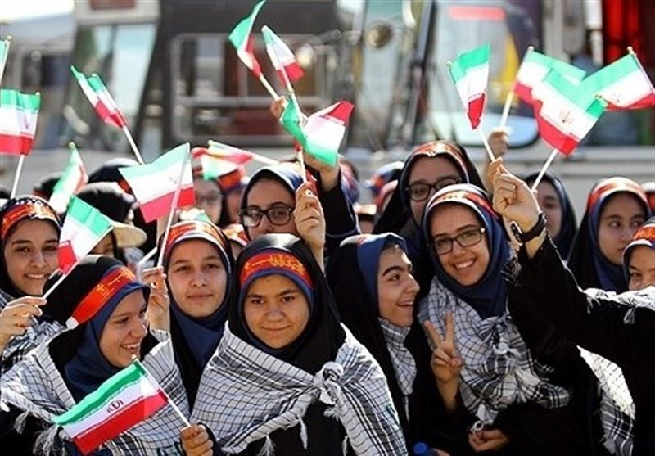
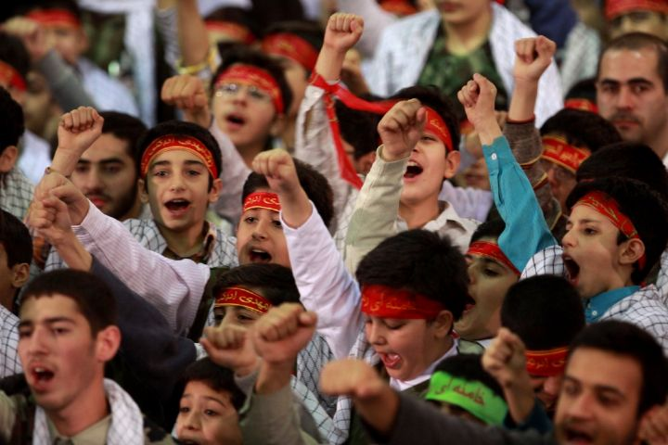
فعالیت (3) بر مبنای بیانیه گام دوم انقلاب اسلامی، نقش دانش آموزان در تحقق گام دوم انقلاب را بررسی کنید. ۳۶هزار شهید دانش آموز و هزاران شهید فرهنگی و معلم جان خود را تقدیم نظام و انقلاب کردند و امروز هم دانش آموزان و فرهنگیان در راستای تحقق بیانیه گام دوم انقلاب از هیچ تلاش فروگذار نمی‌کنند و برای تسخیر قله‌های علم و دانش با تمام توان تلاش می‌کنندآنچه بیش از هر موضوعی در این بیانیه جلب توجه می کند تکرار واژه ی جوان می باشد. برمبنای همین تحلیل رهبر معظم انقلاب، جوانان را به آماده کردن خود برای به دوش گرفتن بار ادامه این راه و زمامداری امور کشوردر بخش‌های گوناگون فراخوانده و از برآورده شدن امیدها در این‌باره سخن گفته‌اند.از منظر رهبر معظم انقلاب گام دوم بیش از هر چیز دیگر متکی بر ایمان، اراده و امید جوانان مؤمن انقلابی است.

Slide 18
ممنون از بذل توجه شما گروه آموزشی درس آمادگی دفاعی متوسطه استان کرمانشاه

